Slide 1
Урок-презентация проекта «Мой Нальчик»

Slide 2
Наша работа поможет узнать историю Нальчика, достопримечательности Нальчика.
-Цель нашей работы:
Узнать историю возникновения Нальчика;
Достопримечательности нашего города;
Найти стихотворения о Нальчике.

Slide 3
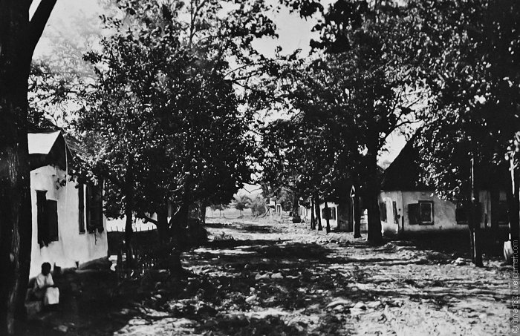
Датой основания Нальчика считается 1724 год - время закладки первых поселений на берегу горной реки у подножия гор Главного Кавказского хребта. В начале 19 века Нальчик стал одним из многочисленных военным укреплений Кавказкой линии, в 1862 году преобразован в слободу, в которой проживало 2300человек.
ИСТОРИЯ НАЛЬЧИКА

Slide 4
Тогдашний Нальчик представлял собой военное поселение с казармами, администрацией, судами, почтово-телеграфной конторой, станциями, школами, православной церковью, еврейской синагогой, аптекой, лавками, базаром и т.д.

Slide 5
Почти у каждого слобожанина был огород. Жители могли спокойно спать с открытыми окнами во двор, так как времена разбойников ушли безвозвратно.

Slide 6
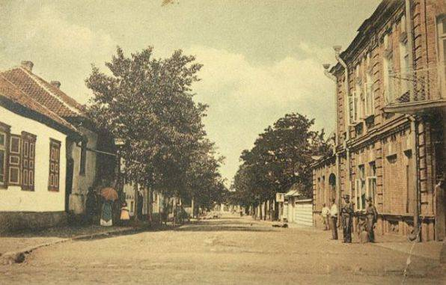
Что представляла собой слобода Нальчик в дореволюционные годы? Маленькие низенькие домики из самана, некоторые из кирпича, крытые черепицей, а иногда железом. Главной улицей была Воронцовская, нынешняя Кабардинская. Она была вымощена булыжником, а в районе кинотеатра "Победа" был малый базар: справа мясные и хлебные ларьки. Слева персидские лавчонки с фруктами и различными сладостями, а в центре рынка - длинные узкие столики с овощами, цветами и различными продуктами.

Slide 7
Основа герба щит красного цвета. В центре расположена золотая подкова (символ города). Внутри подковы находится белоснежный двуглавый Эльбрус, на фоне восходящего солнца. Подкову как бы защищают, обхватывают две еловые ветви.
Герб города

Slide 8
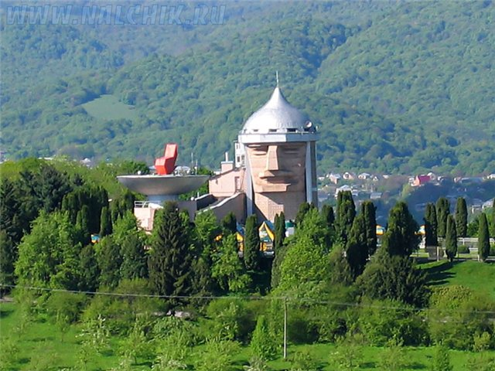
Ресторан «Сосруко» -это одна из главных достопримечательностей и символов г. Нальчик. Стоит на горе Кизиловке на высоте 600 метров над уровнем моря. Построен в 1970 году. Комплекс «Сосруко» представлен в виде стилизованной головы героя Нартского эпоса Сосруко. Это один из самых высоко расположенных ресторанов в России.
РЕСТОРАН «СОСРУКО»

Slide 9
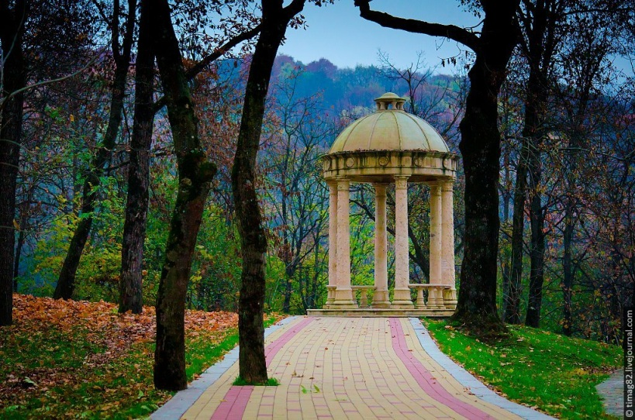
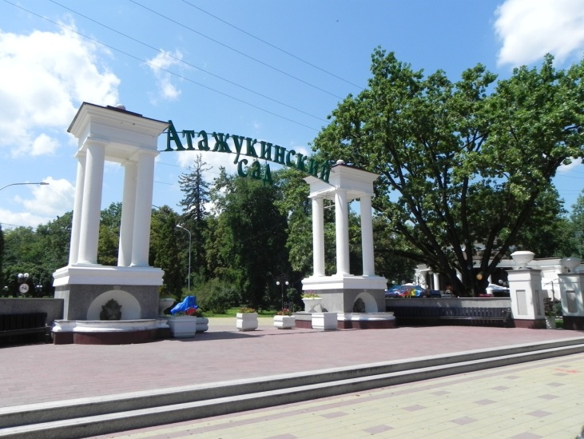
Самый большой на Северном Кавказе парк «Атажукинский сад» - главное украшение нашего города. В его тенистых аллеях представлены 156 видов деревьев и кустарников, разбиты великолепные клумбы. Площадь «Атажукинснского сада» 200 гектар. На территории парка расположены три живописных озера.
АТАЖУКИНСКИЙ САД

Slide 10
МЕМОРИАЛЬНАЯ АРКА ДРУЖБЫ
Триумфальные арки украшают крупнейшие города Европы.
В 2007 году, к 450- летию союза России Кабардино-Балкарии была открыта мемориальная арка Дружбы. Она расположена при въезде в город .Арка Дружбы стала одной из визитных карточек города.

Slide 11
МОНУМЕНТ В ЧЕСТЬ 400-ЛЕТИЯ ДОБРОВОЛЬНОГО ПРИСОЕДИНЕНИЯ КАБАРДЫ К РОССИИ
Монумент сооружен в 1957 году, имеет народное название «памятник Марии» в честь кабардинской княжны Гуащеней, жены Ивана Грозного. Этот брак стал залогом развития экономических, политических и культурных связей кабардинцев с Россией.

Slide 12
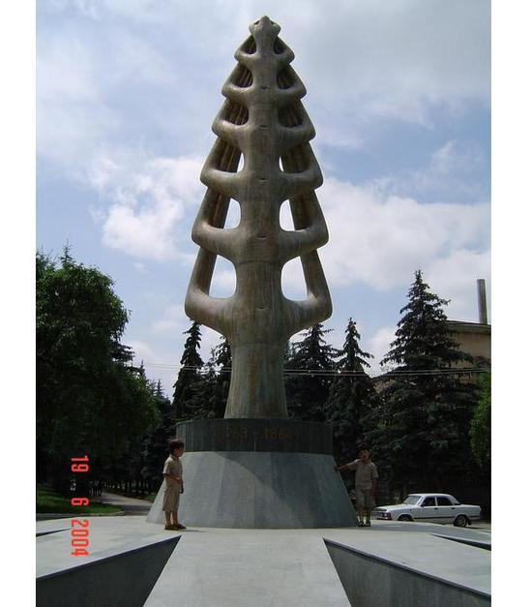
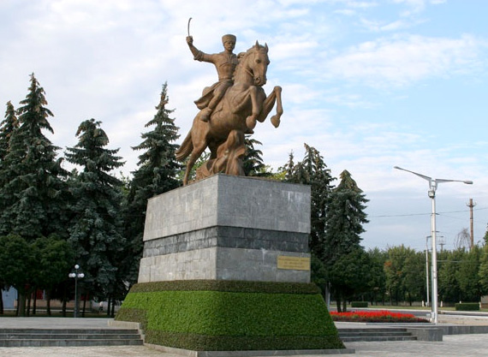
ПАМЯТНИКИ
Памятник руководителю большивиков Кабардино –Балкарии Беталу Калмыкову, памятник воина 115-й Кабардино-Балкарской кавалерийской дивизии, погибшим в годы Великой Отечественной войны,Памятник жертвам Кавказкой войны 18-19 века «Древо жизни».

Slide 13
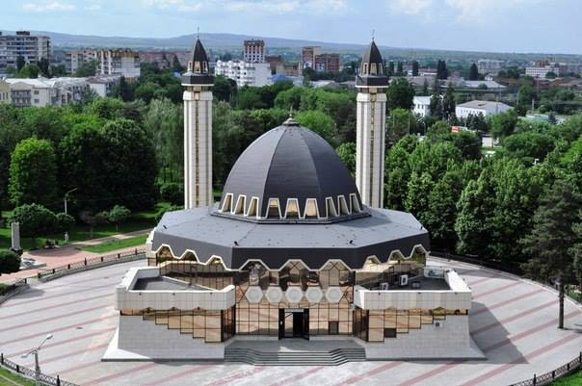
СОБОРНАЯ МЕЧЕТЬ
Соборная мечеть Нальчика была построена в 2004 году, в здании располагается офис Духовного управления мусульман КБР. Высота здания до вершины купола составляет 21 метр.

Slide 14
ХРАМ МАРИИ МАГДАЛИНЫ
Именем Марии была крещена дочь кабардинского князя Темрюка Идарова-Гуащаней, ставшая женой Ивана Грозного. В 2004 году был заложен первый камень строительства, а в 2010 году прошла первая божественная литургия.

Slide 15
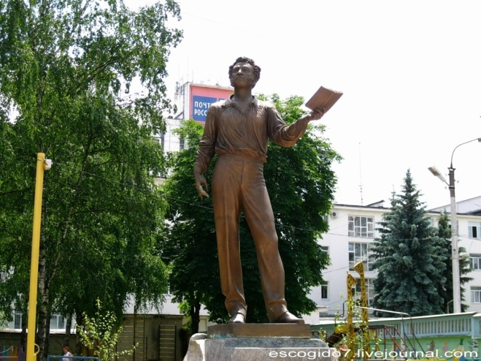
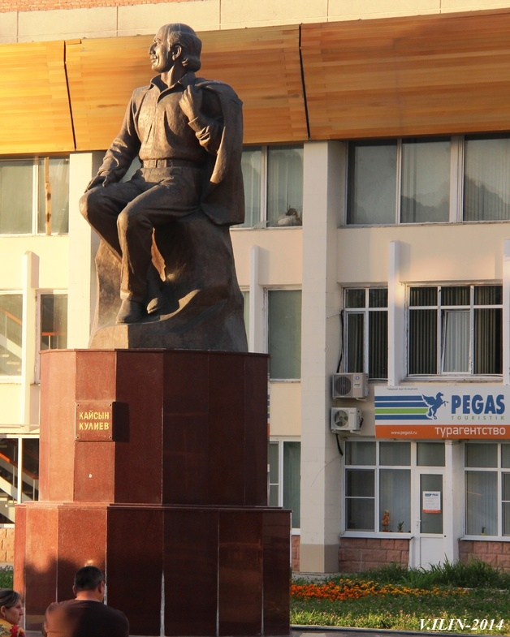
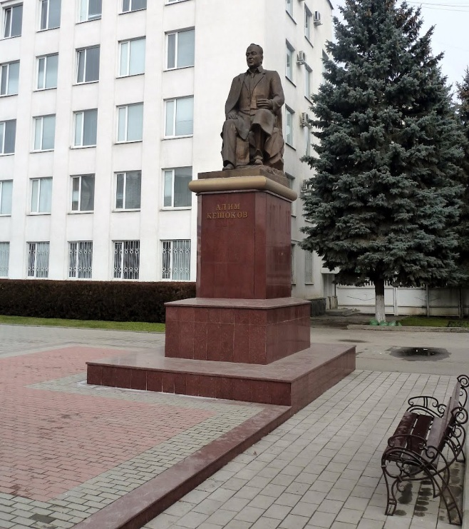
ПАМЯТНИКИ ВЕЛИКИМ ПОЭТАМ
В нашем городе установлены памятники великим поэтам и писателям России и КБР :М.Ю.Лермонтову, А.С.Пушкину, Кайсыну Кулиеву, АлимуКешокову, Адаму Шогенцукову.

Slide 16
ИСТОЧНИК НАЛЬЧИК
Еще об одной достопримечательности. Это питьевой павильон "Источник Нальчик". Первые минеральные источники были открыты в 1893 году одним слобожанином совершенно случайно: железный и щелочной. В 1927 году на их месте были построены 2 санатория на 145 мест.
Сейчас в Нальчике 21 санаторий.

Slide 17
МОЙ НАЛЬЧИК

